Slide 1
Android Çalışma Yapısı
• Activity & Layout & View
• UI – Android Yaşam Döngüsü
• Fragment
• Vıewpager

Slide 2
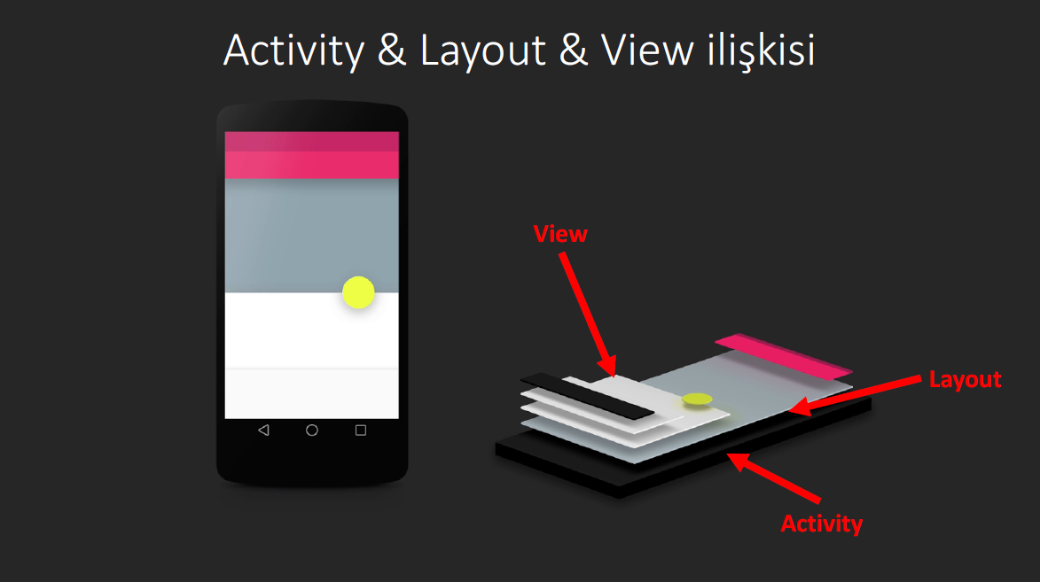
Activity & Layout & View İlişkisi
Activity, arka planda çalışan kotlin kodlarıdır. Her bir activity’nin bir layout’u olmak zorundadır.
Layout, View’leri tutmaktadır ve Activity’nin sayfa tasarımını oluşturur.
View, Android işletim sistemindeki görsel nesnelerdir.

Slide 3
Android Yaşam Döngüsü
onCreate(): Bu metod ile birlikte aktivite yaratılır.
onStart(): Bu metod ile aktivite artık kullanıcı tarafında görünür (visible) durumdadır.
onResume(): Bu metod ile birlikte kullanıcı artık uygulama ile karşılıklı iletişim halindedir.
onPause(): Bununla beraber artık kullanıcıdan herhangi bir girdi alamaz ve hiçbir kod çalıştırılamaz.
onStop(): Artık aktivite görünür (visible) durumda değildir.
onDestroy(): Aktivite sistem tarafından yok edilmeden önce bu metod çağırılır.
onRestart(): Aktivite durdurulduktan sonra tekrar başlatılmak için bu metod kullanılır.

Slide 4




onCreate() onStart() onResume()
İlk çalıştırıldığında
onPause() onStop()
Menü tuşuna basıldığında
onRestart() onStart() onResume()
Arka Plandan Tekrar
Çağrıldığında
onCreate() onStart() onResume()
Arka Plandan Tekrar
Çağrıldığında
onPause() onStop() onDestroy()
Back tuşuna basıldığında
onPause() onStop()
Anasayfa tuşuna basıldığında
onRestart() onStart() onResume()
Arka Plandan Tekrar
Çağrıldığında

Slide 5
Fragment ve Activity
Activity ve fragmentlar uygulamanın ekranına baktığımızda orda tasarımı gösteriyor ve tasarımı yönetmemizi sağlıyor.
Fragment aynı sayfa içerisinde birden fazla sayfa gösterme ihtiyacından doğdu.
Temelde bir activity var onun üzerine de fragmentlar geliyor.
Fragmentlar activity özelliklerine sahip ama özellikleri biraz daha kısıtlanmış.
Bir activity üzerinde birden çok fragment olabilir ve bir fragment birden çok activity’de kullanılabilir.
Benzerlikleri | Sınıfı ve tasarımı var – tasarım yapısı birebir aynı.
Farkları | Fragmentlar activity üzerinde çalışır.
 | Fragmentla navigation component ile daha kolay sayfa geçişi ve veri aktarımı.

Slide 6
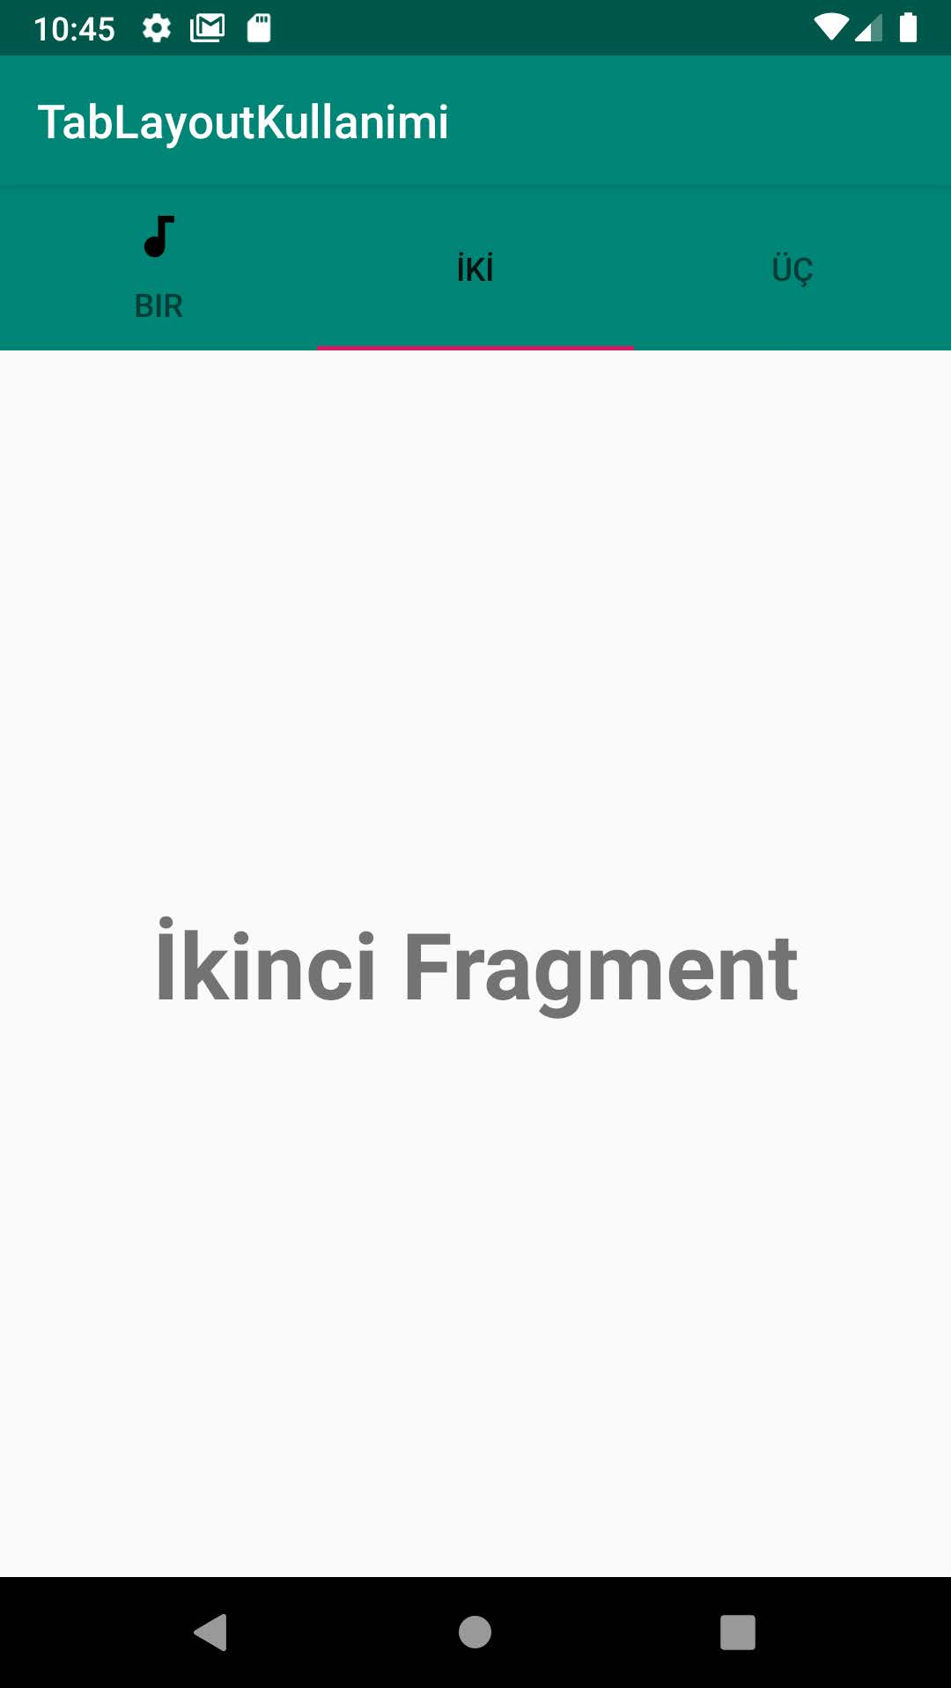
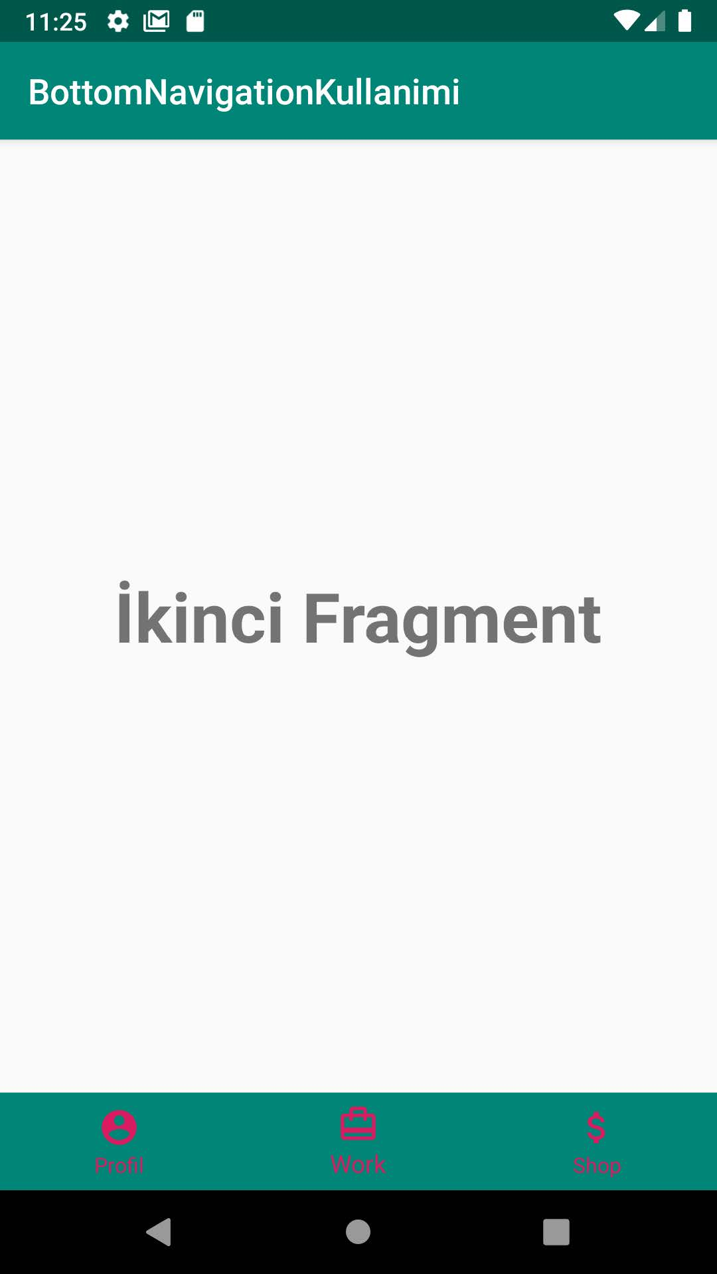
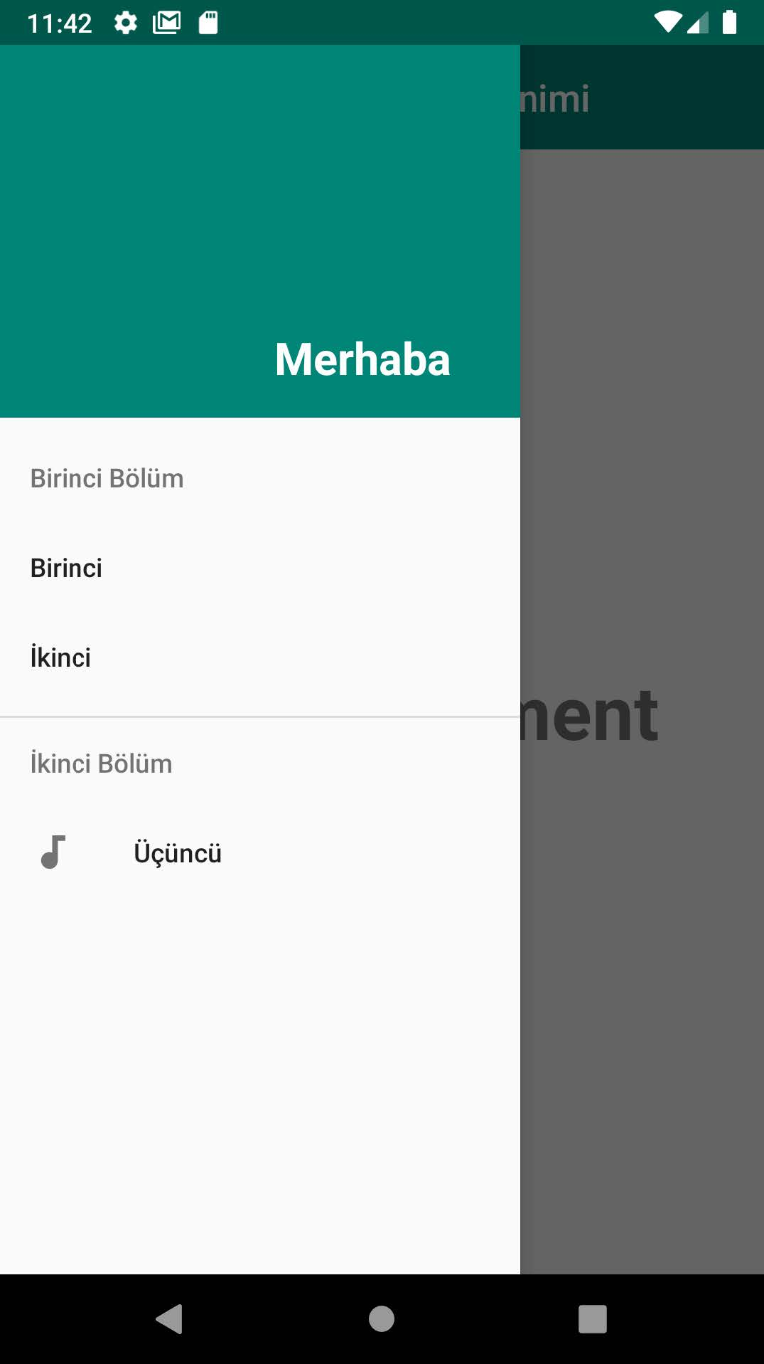

Slide 7
Dependencies
https://developer.android.com/jetpack/androidx/releases/navigation
 | Neden kullanıyoruz?
Navigation | Navigation’ı kullanıp daha rahat sayfa geçişi ve veri aktarımı sağlamak için kullanıyoruz.
SafeArgs | Navigation component ile fragmentlar arası veri aktarımı yaparken: Directions -> veri gönderimi için, Args -> veri alımı için, sınıflarını otomatik olarak oluşturuyor.

Slide 8
Gradle
 | Navigation
Module | Dependencies’in altına: implementation "androidx.navigation:navigation-fragment-ktx:2.3.3 implementation "androidx.navigation:navigation-ui-ktx:2.3.3"
 | SafeArgs
Project | Dependencies’in altına: classpath "androidx.navigation:navigation-safe-args-gradle-plugin:2.3.3
Module | Dependencies’in hemen üzerine: apply plugin: "androidx.navigation.safeargs.kotlin"

Slide 9
ViewPager Nedir?
ViewPager activity’i değiştirmeden sayfa değiştirmeyi sağlayan bir android widget.
Ekranı sağa ve sola çekerek sayfalar arası geçiş yapmamızı sağlıyor. Ayrıca ViewPager2 sayesinde aşağı ve yukarı hale de getirebiliyoruz.
Dependency: implementation("androidx.viewpager2:viewpager2:1.0.0")
Sources:
https://blog.mindorks.com/exploring-android-view-pager2-in-android
https://www.tugbaustundag.com/android-viewpager2-kullanimi/

Slide 10
ViewPager vs ViewPager2
ViewPager2’de recycler view ile dinamik olarak item ekleyebiliyoruz. ViewPager’da recycler view desteği yoktu.
ViewPager’da sağdan sola doğru geçiş için bizim sayfaları tersine döndürmemiz gerekiyordu, ViewPager2’de bu özellik kendiliğinden var.
ViewPager2’de horizontal swipe’ın yanısıra vertical swipe da mevcut.
ViewPager2 swipe animasyonları:
https://developer.android.com/training/animation/screen-slide-2

Slide 11
ViewPager2 Dependency
https://developer.android.com/jetpack/androidx/releases/viewpager2
Module Gradle:
implementation("androidx.viewpager2:viewpager2:1.0.0")

Slide 12
FragmentActivity
https://developer.android.com/reference/androidx/fragment/app/FragmentActivity
Destek tabanlı Fragment’ları kullanmak isteyen Activity’ler için temel sınıf.
↳ android.app.Activity
↳ androidx.activity.ComponentActivity
↳ androidx.fragment.app.FragmentActivity

Slide 13
ViewPager2 - Page Change Callback
Page Changes are handled by its callback , some of them are listed below,
onPageScrolled() — will be triggered, whenever there is a scroll event for the current page.
onPageSelected() — will be triggered when you select a new page.
onPageScrollStateChanged() — will be triggered when the scroll state will be changed.

Slide 14
Ek Kaynaklar
https://www.canva.com/colors/color-palette-generator/
Resimler:
http://www.simfileshare.net/download/2510456/

